Slide 1
System Zakupowy – wyszukiwanie przetargów PGE Dystrybucja
SWPP2.gkpge.pl

Slide 2
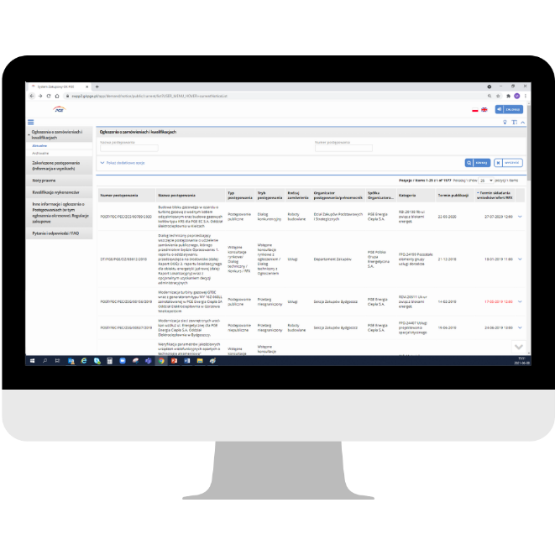


System Zakupowy - jak dostać się do Systemu Zakupowego?
Wejdź
i
przeglądaj

Slide 3

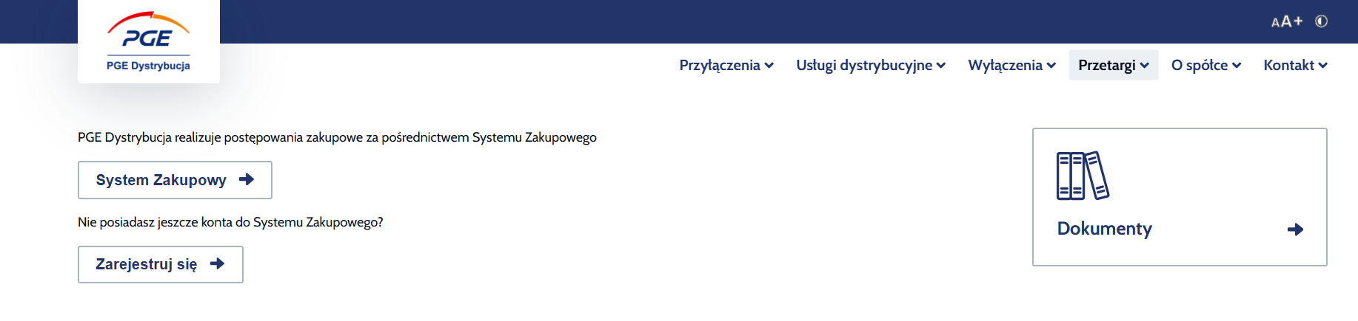
System Zakupowy - wyszukiwanie postępowań zakupowych
Jeśli jesteś zainteresowany udziałem w postępowaniach PGE Dystrybucja możesz skorzystać z wyszukiwarki aktualnych przetargów. W tym celu na stronie www.pgedystrybucja.pl klikamy zakładkę „Przetargi”
Znajdź przetarg w PGE Dystrybucja

Slide 4

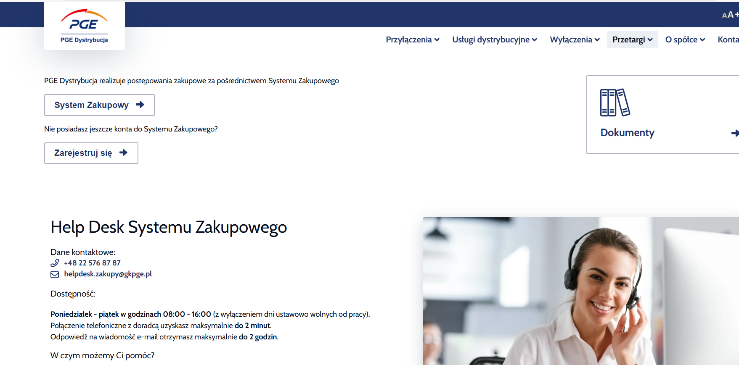
System Zakupowy - wyszukiwanie postępowań zakupowych
Następnie klikamy zakładkę „System zakupowy”
Znajdź przetarg w PGE Dystrybucja

Slide 5
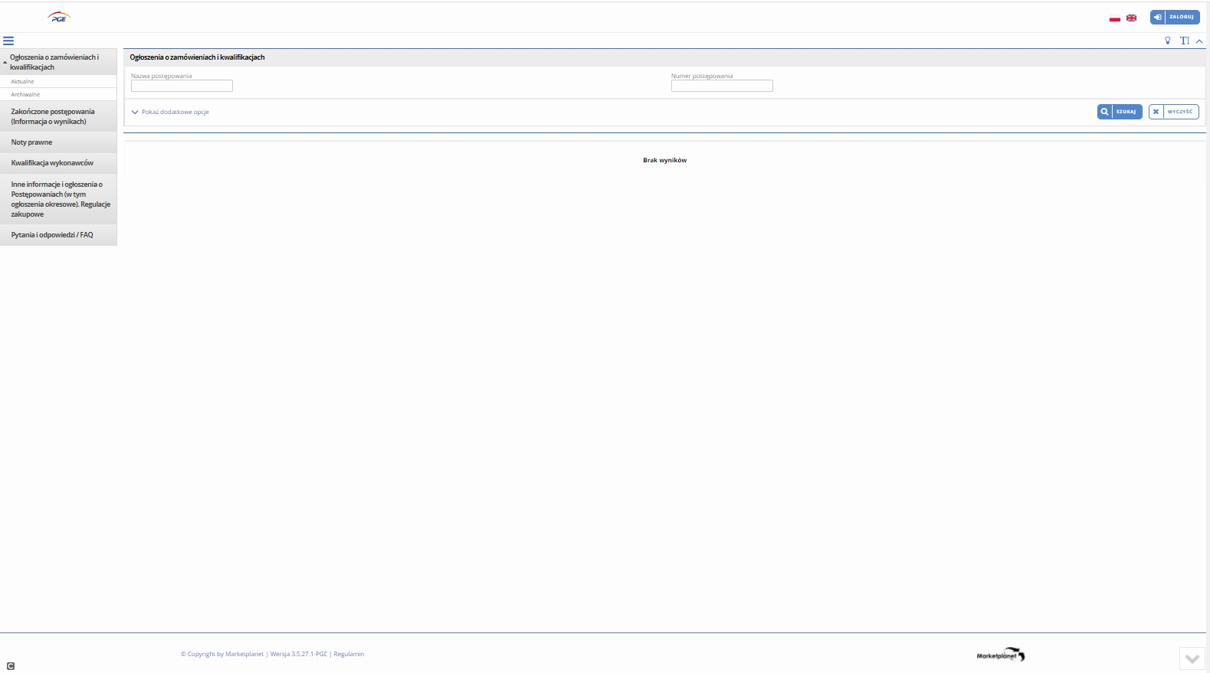
System Zakupowy - wyszukiwanie postępowań zakupowych
Jeśli jesteś zainteresowany udziałem w postępowaniach GK PGE możesz skorzystać z wyszukiwarki aktualnych przetargów. Na poniższym widoku rozwiń „Pokaż dodatkowe opcje”
Znajdź przetarg

Slide 6
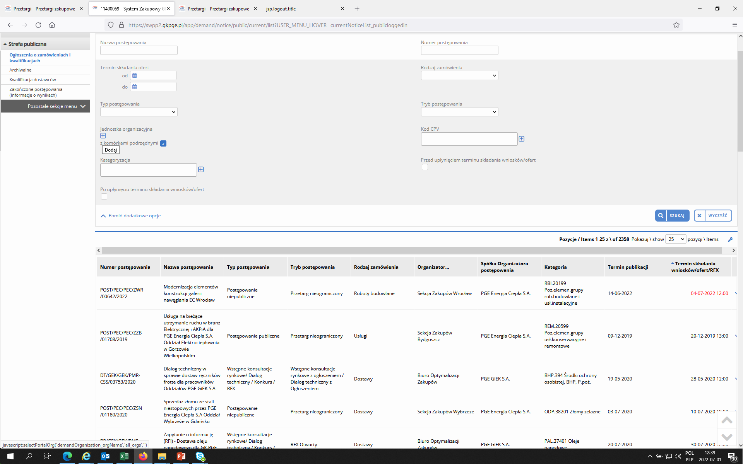
System Zakupowy - wyszukiwanie postępowań zakupowych
Następnie klikamy przycisk „+” jednostka organizacyjna
Znajdź przetarg w PGE Dystrybucja

Slide 7
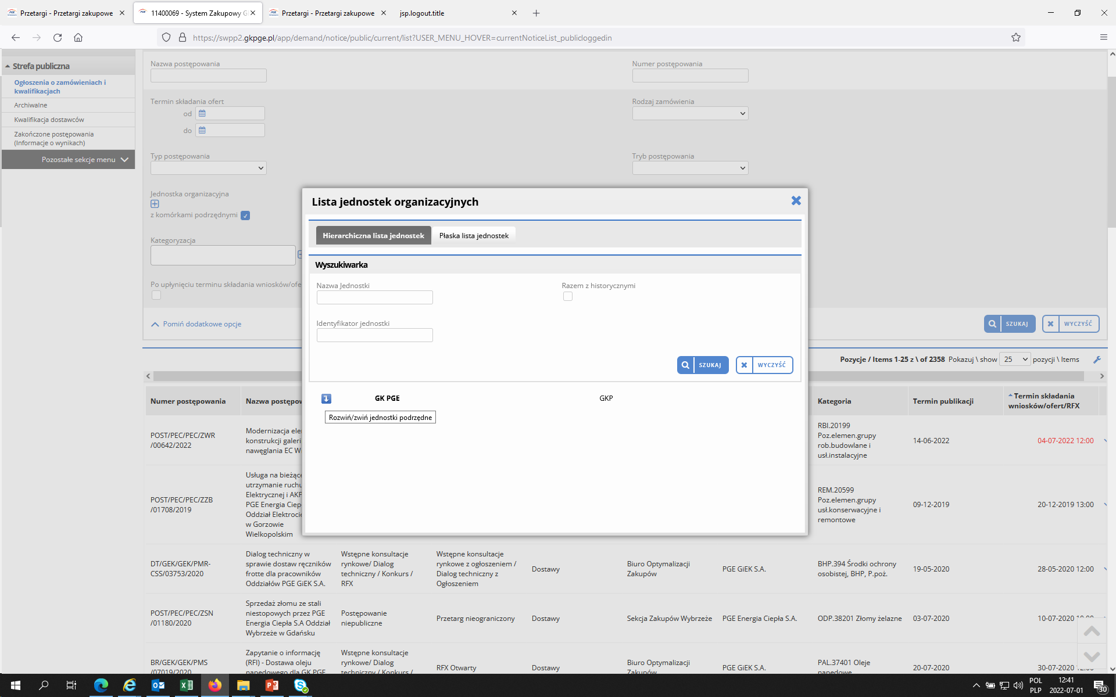
System Zakupowy - wyszukiwanie postępowań zakupowych
Następnie klikamy strzałkę nad „Rozwiń jednostki organizacyjne”
Znajdź przetarg w PGE Dystrybucja

Slide 8
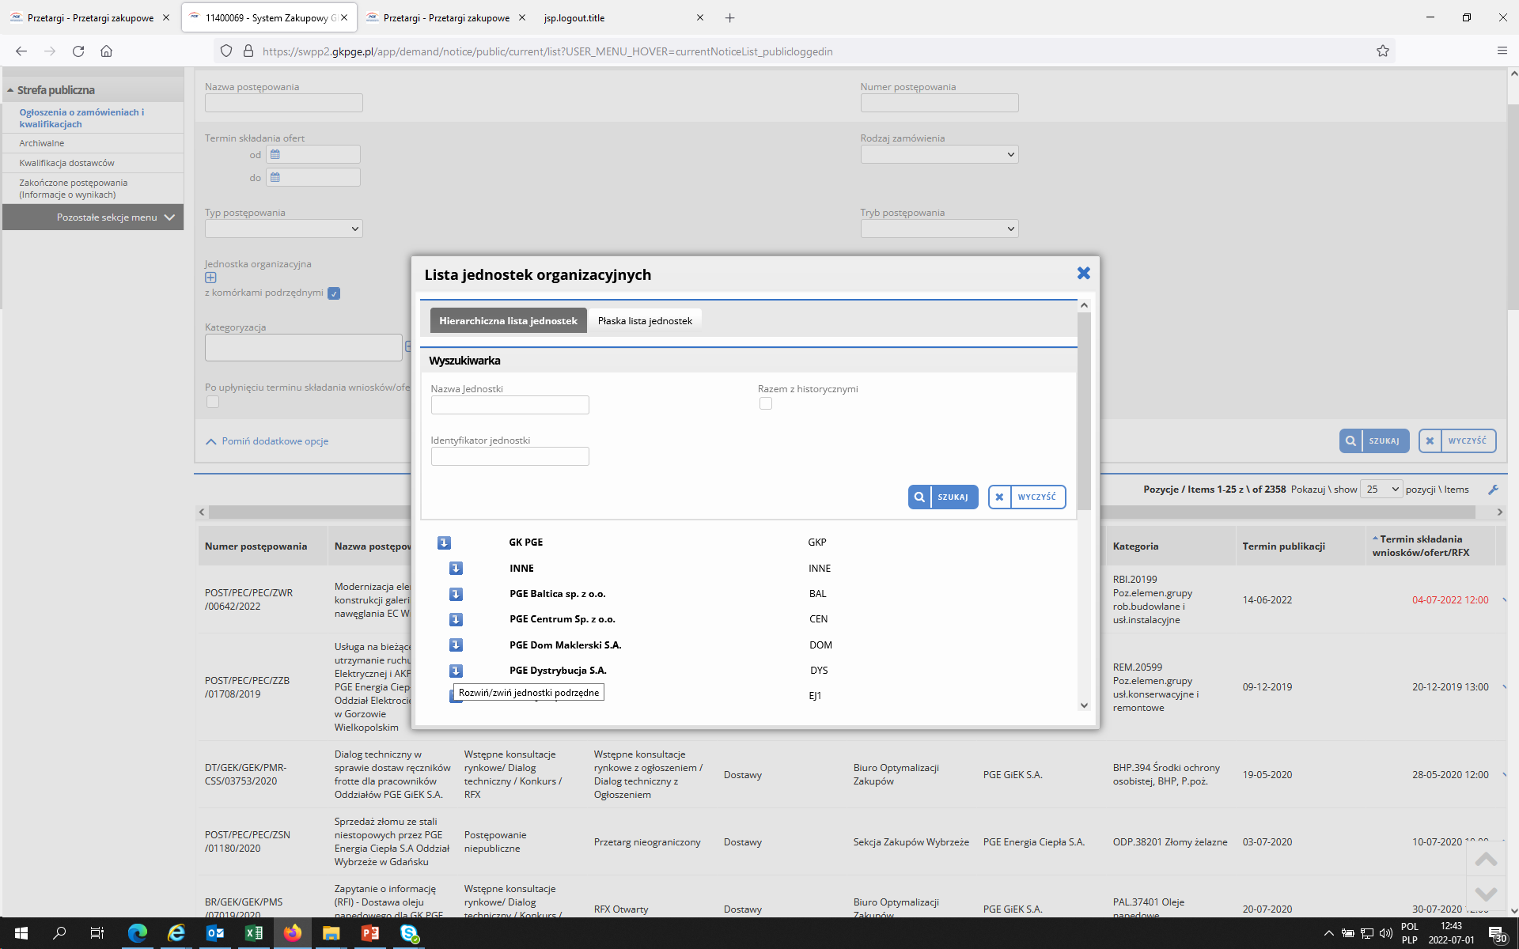
System Zakupowy - wyszukiwanie postępowań zakupowych
Wybieramy „PGE Dystrybucja S.A.”
Znajdź przetarg w PGE Dystrybucja

Slide 9
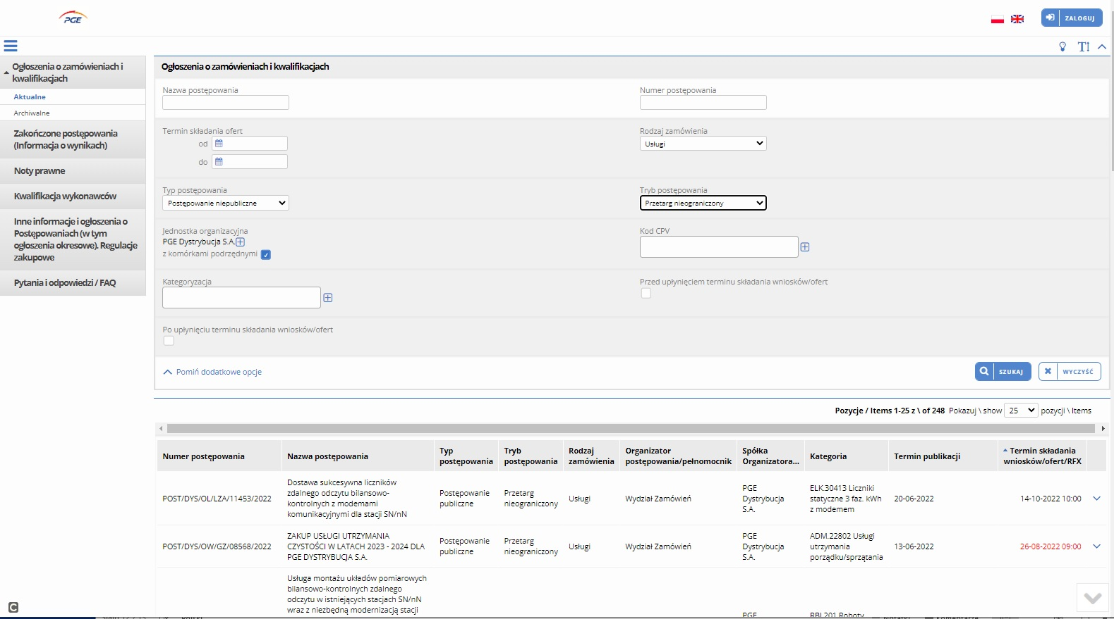
System Zakupowy - wyszukiwanie postępowań zakupowych
Listę wyników możemy filtrować wybierając interesujące nas kategorie, np. typ czy tryb postępowania.
Znajdź przetarg w PGE Dystrybucja

Slide 10
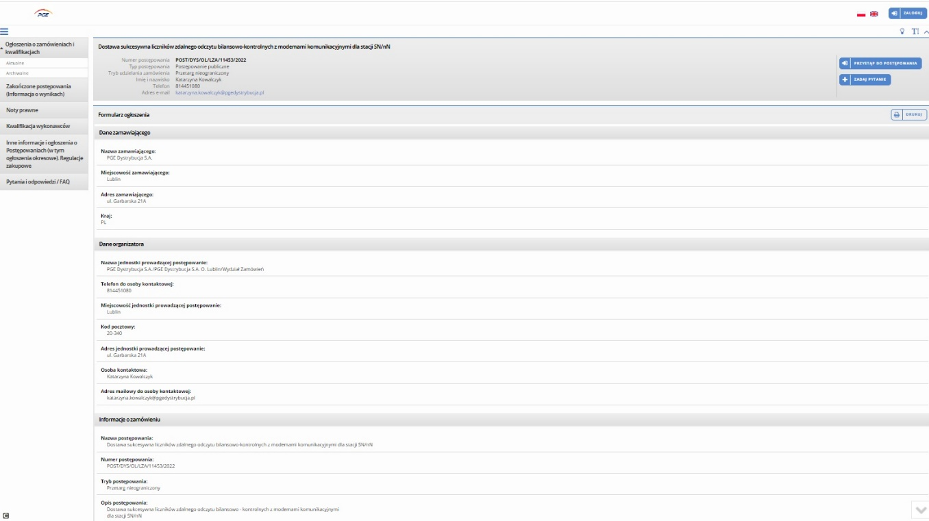
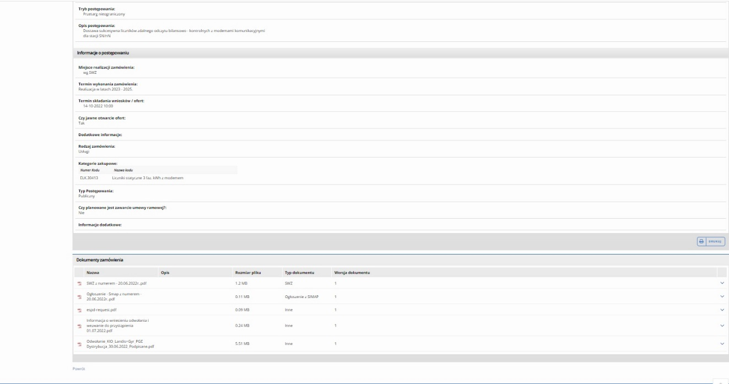
System Zakupowy - wyszukiwanie postępowań zakupowych
Po wejściu na interesujący nas przetarg możemy podejrzeć szereg informacji, pobrać pliki.
Znajdź przetarg w PGE Dystrybucja

Slide 11
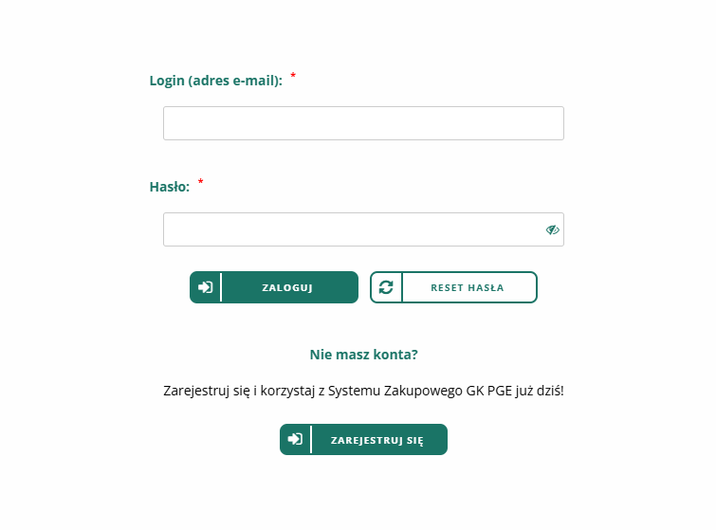
System Zakupowy - rejestracja w Systemie Zakupowym
Rejestracja
dla
nowych Wykonawców
odbywa
się za
pomocą Systemu Zakupowego SWPP2
PAMIĘTAJ
Złożenie oferty w postępowaniu zakupowym GK PGE jest możliwe tylko dla zarejestrowanych wykonawców – zachęcamy do dołączenia do grona współpracujących firm
Rejestracja zajmie Ci maksymalnie kilka minut
Musisz wypełnić podstawowe dane oraz wybrać interesujące Cię kategorie zakupowe
Proces weryfikacji Wykonawcy może potrwać do 3 dni roboczych. Po pozytywnej weryfikacji możesz się logować

Slide 12
Dziękujemy

